Slide 1
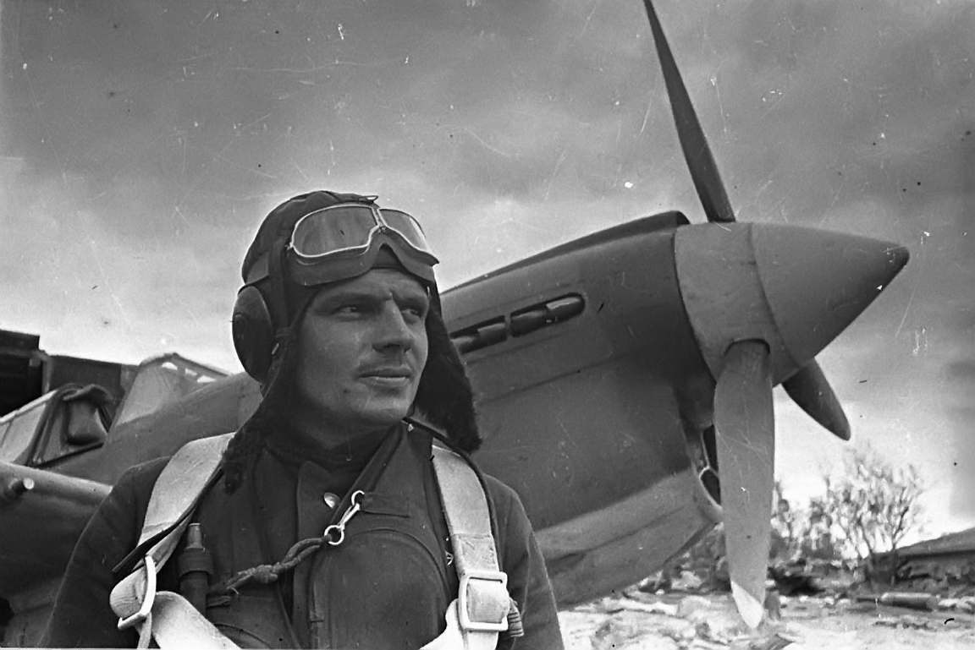

Slide 2
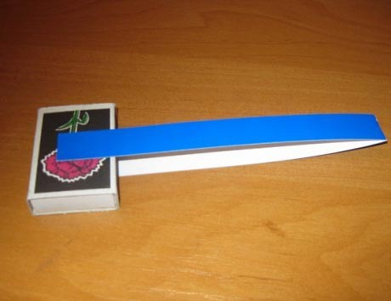
1.

Slide 3
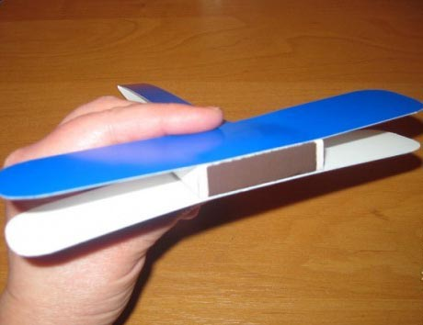
2.

Slide 4
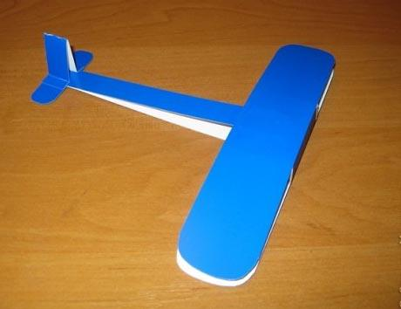
3.

Slide 5
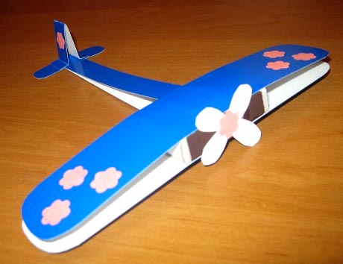
4.

Slide 6
1. Когда режешь, широко раскрывай ножницы. Режь средней частью ножниц.
2. Передавай ножницы только в закрытом виде кольцами вперёд.
3. При работе не держи ножницы концами вверх.
4. Не оставляй ножницы в раскрытом виде.
5. Не работай ножницами с ослабленным креплением.
6. Работай ножницами только на своём рабочем месте.

